Slide 1





섯다
18조
20163246 이현승
20144225 박주혁
20163224 성현모
20163257 최용찬

Slide 2
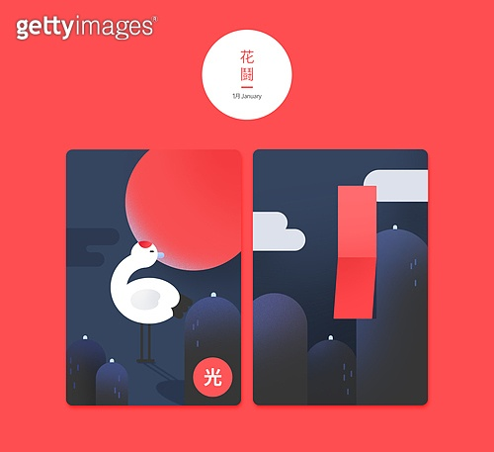
목차
게임 설명
카드 섞기
족보 설정
점수 설정
승패 여부

Slide 3
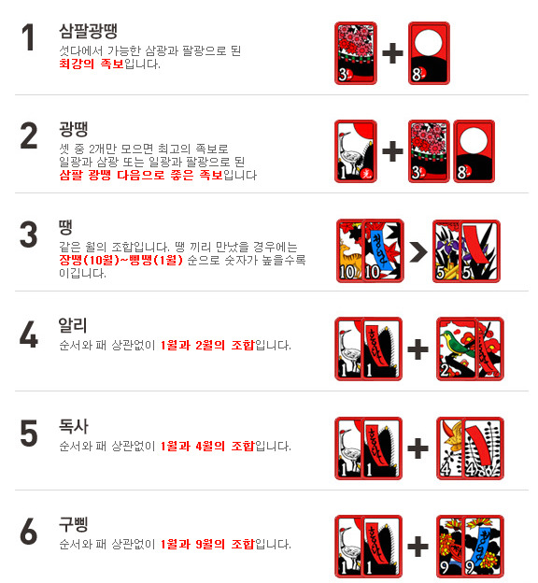
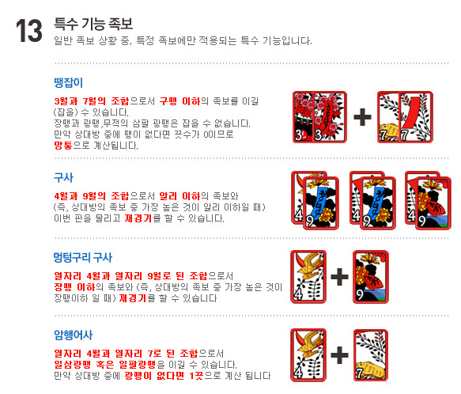
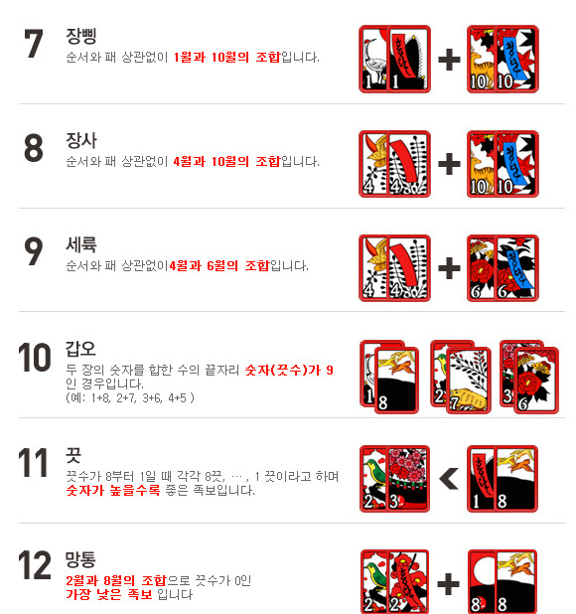
게 임 설 명

Slide 4
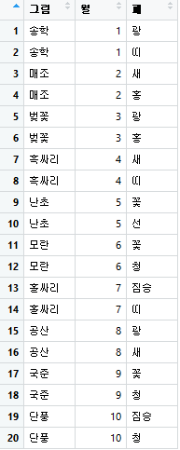
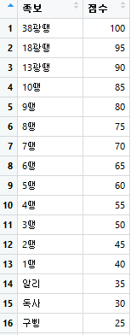
② 카 드 섞 기
card
card2
##데이터 불러오기
card <- read.csv("./card.csv")
card2 <- read.csv("./card2.csv")
##카드 섞기
shuffle <- function(card) {
random <- sample(1:20, size = 20)
card[random, ]
}

Slide 5
③ 족 보 설 정
#PlayerA , PlayerB
if(all(a[ ,3] %in% "광") & all(a[ ,2] %in% c(3,8))) {
A<-"38광땡"
} else if(all(a[ ,3] %in% "광") & all(a[ ,2] %in% c(1,8))) {
A<-"18광땡"
} else if(all(a[ ,3] %in% "광") & all(a[ ,2] %in% c(1,3))) {
A<-"13광땡"
} else if(a[1,2] == a[2,2]) {
A <- paste(a[1,2],"땡",sep = "")
} else if(all(a[ ,2] %in% c(1,2))) {
A <-"알리"
} else if(all(a[ ,2] %in% c(1,4))) {
A <-"독사“

Slide 6
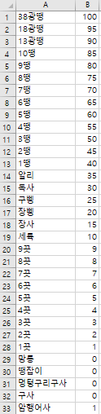
④ 점 수 설 정
##점수 설정
if(A == card2[30,1] & B %in% card2[5:13,1]){
scoreA <- 100
scoreB <- 1
} else if(A == card2[31,1] & B %in% card2[4:29,1]){
scoreA <- 1
scoreB <- 1
} else if(A == card2[32,1] & B %in% card2[14:29,1]){
scoreA <- 1
scoreB <- 1
} else if(A == card2[33,1] & B %in% card2[2:3,1]){
scoreA <- 100
scoreB <- 1
} else if(B == card2[30,1] & A %in% card2[5:13,1]){
scoreA <- 1
scoreB <- 100

Slide 7
⑤ 승 패 여 부
##승패 여부
if(scoreA > scoreB){
cat(" playerA",A,'\n',"playerB",B,'\n',"$PlayerA Wins!$")
} else if(scoreA < scoreB){
cat(" playerA",A,'\n',"playerB",B,'\n',"$PlayerB Wins!$")
} else {
cat(" playerA",A,'\n',"playerB",B,'\n',"Rematch!!")
}
}

Slide 8



게 임 실 행
GAME 1
Rematch!!
#게임실행
play()
play()
play()
GAME 2
$PlayerA Wins!$
GAME 3
$PlayerB Wins!$

Slide 9
감사합니다.

